Slide 1
Leonardo da Vinci projekt mobilnosti: “Korak više za posao u struci”
Subota, 2.11.2013.
Razgledavanje Frankfurta
(Vodič: Mario Šušak)

Slide 2
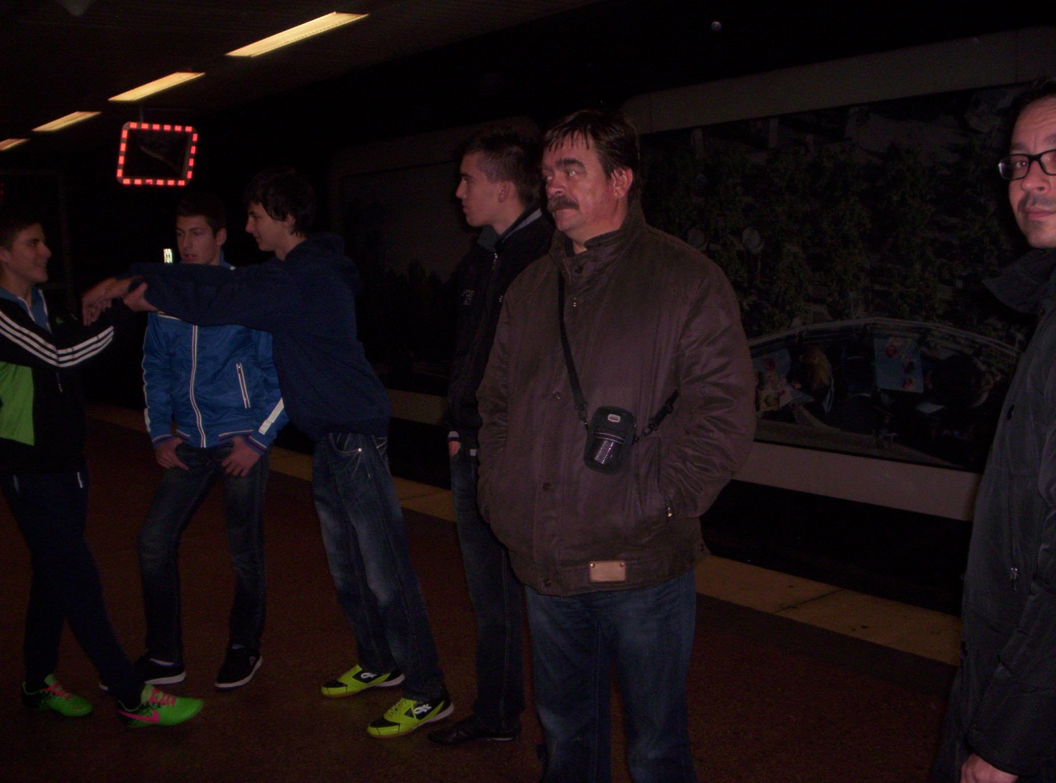
Polazak u razgledavanje:

Slide 3
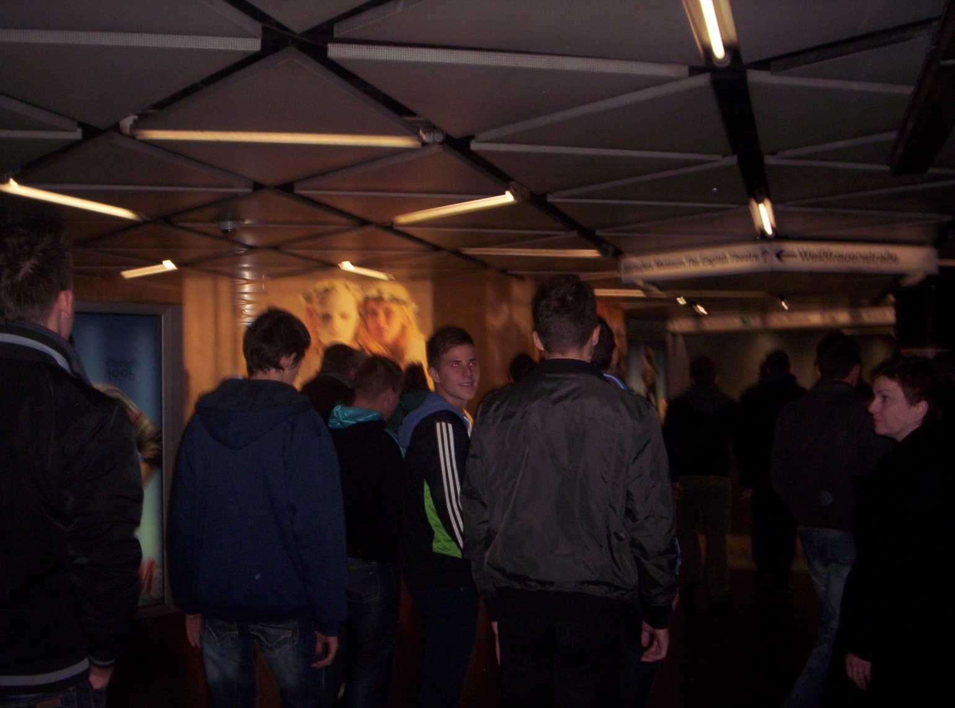
U podzemnoj:

Slide 4
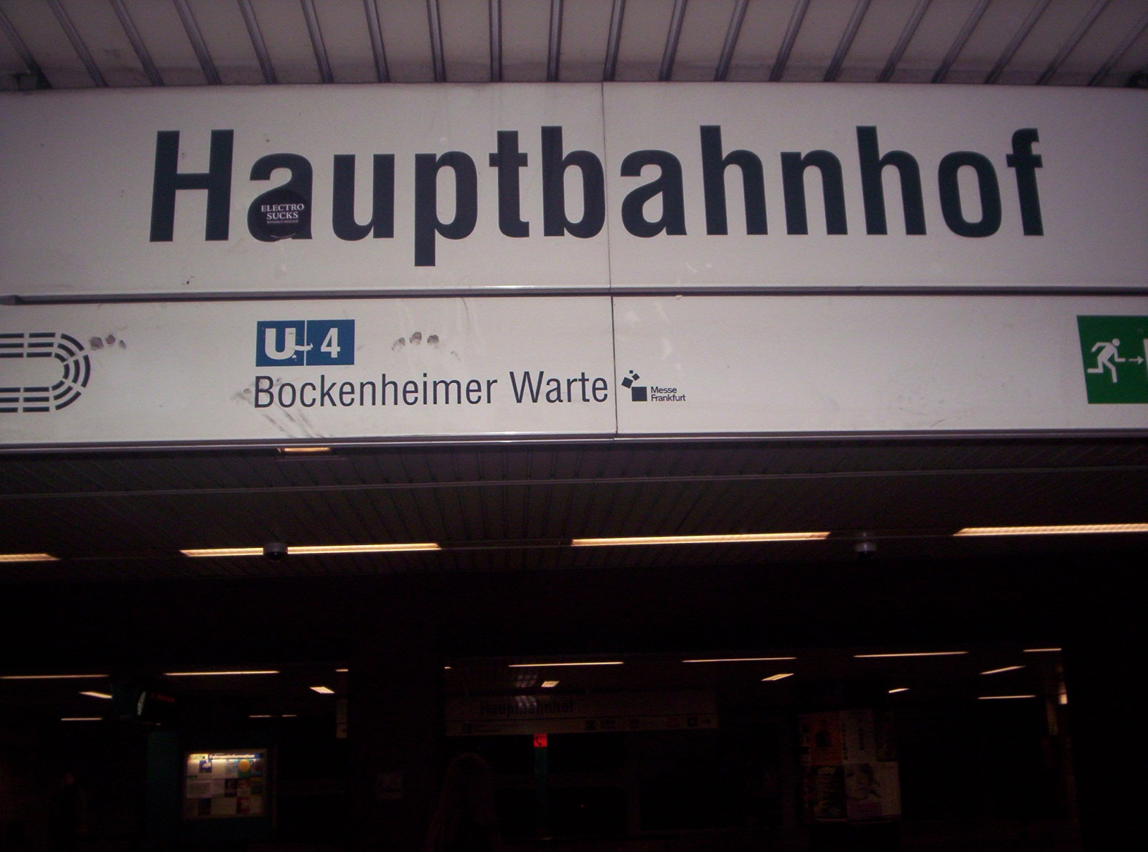
Glavni kolodvor:

Slide 5
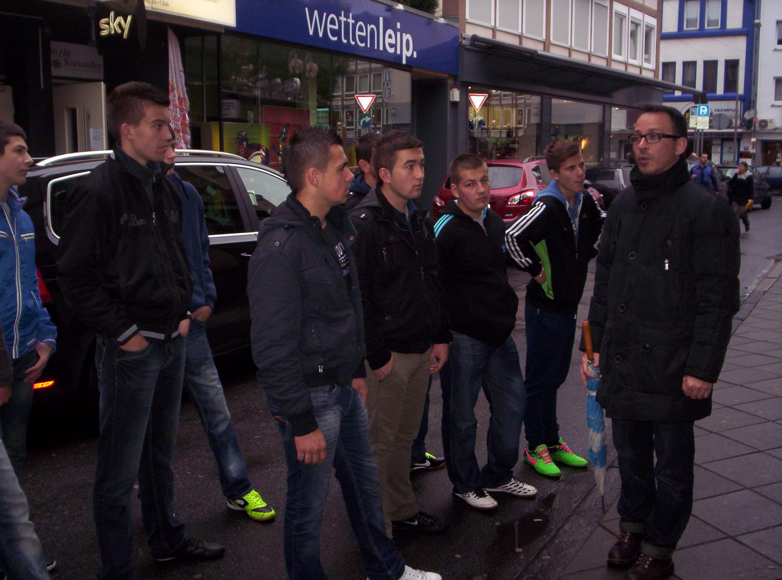
Mario Šušak i ekipa:

Slide 6
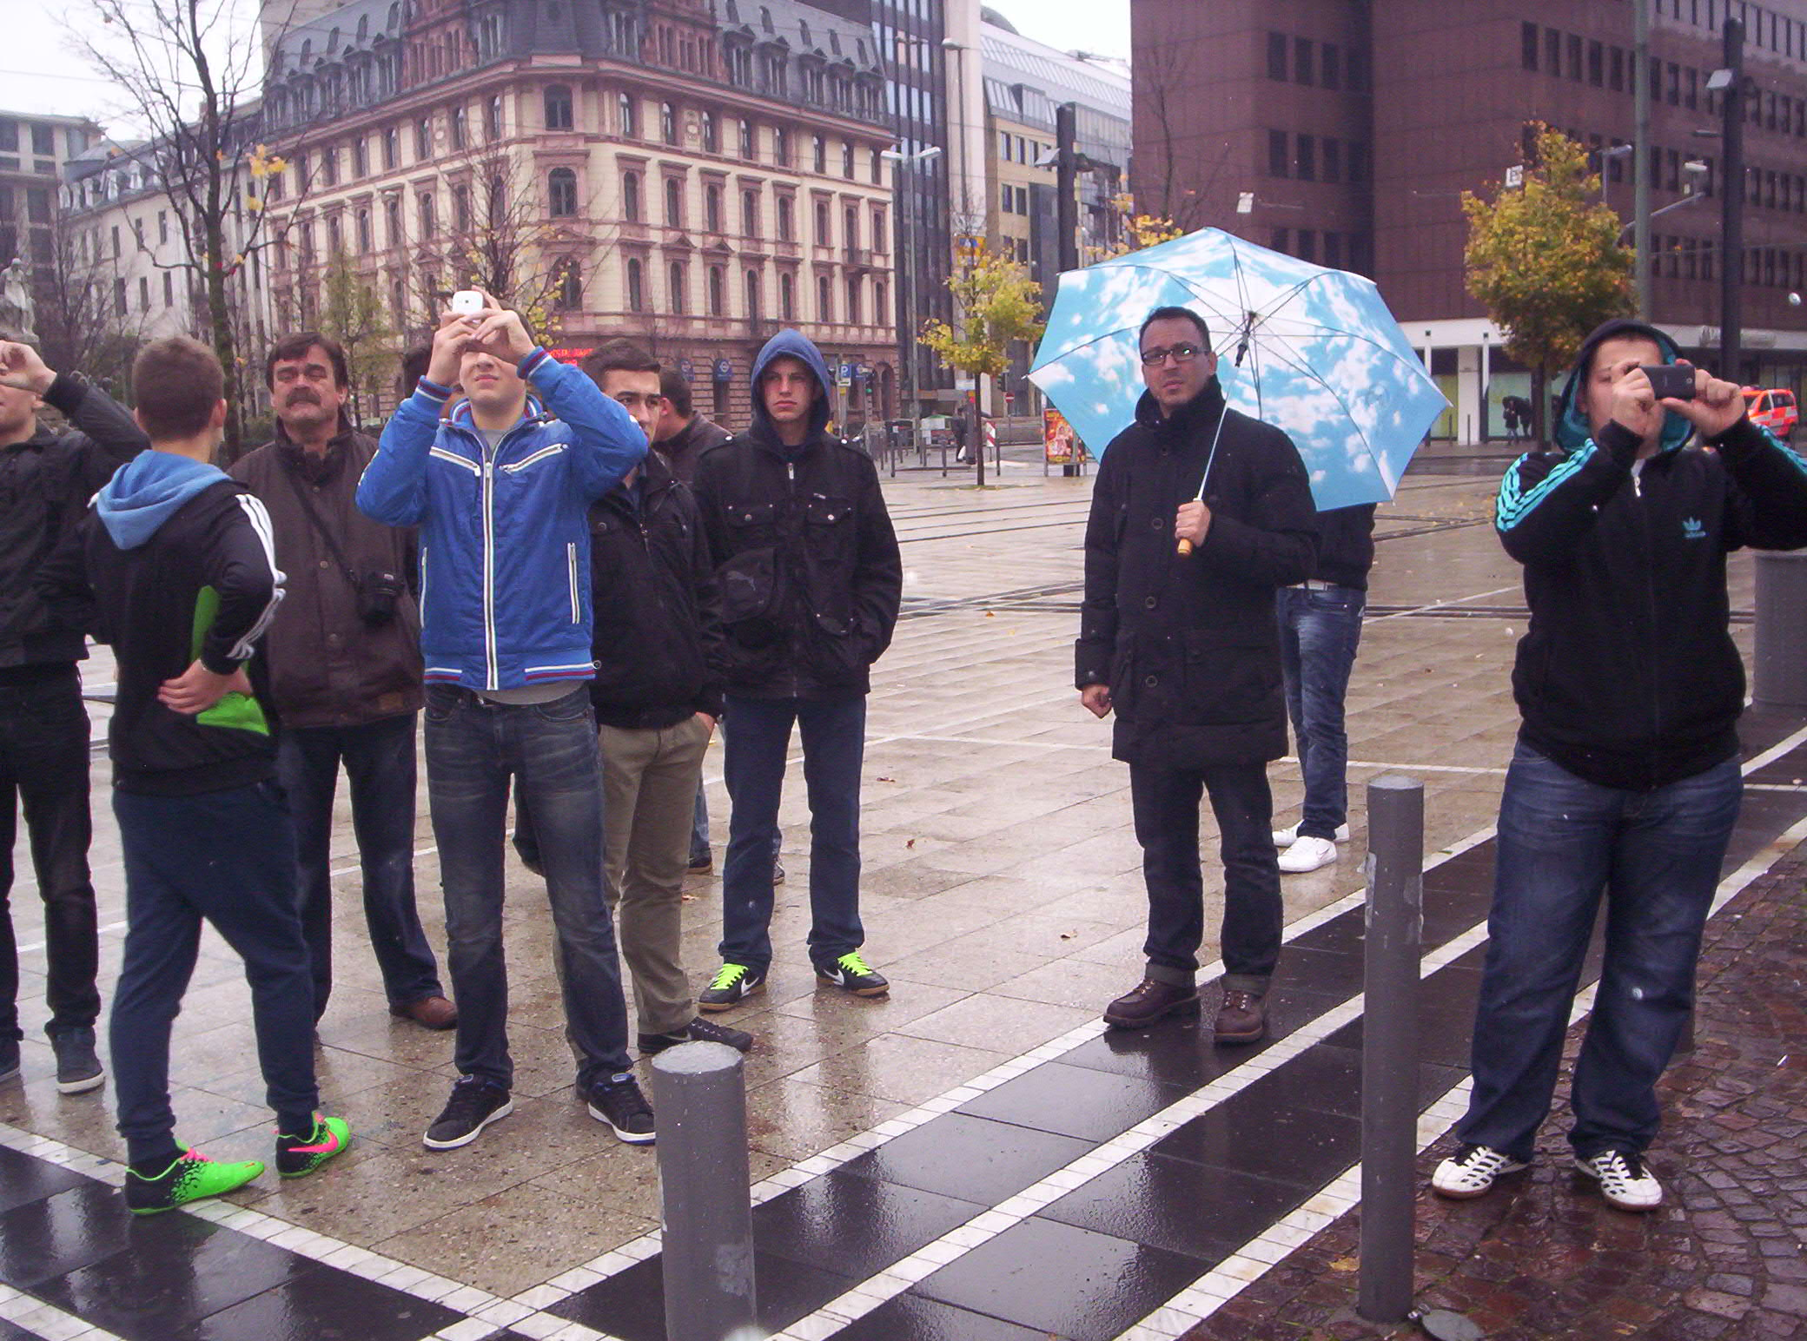
Tmurno u obilasku:

Slide 7
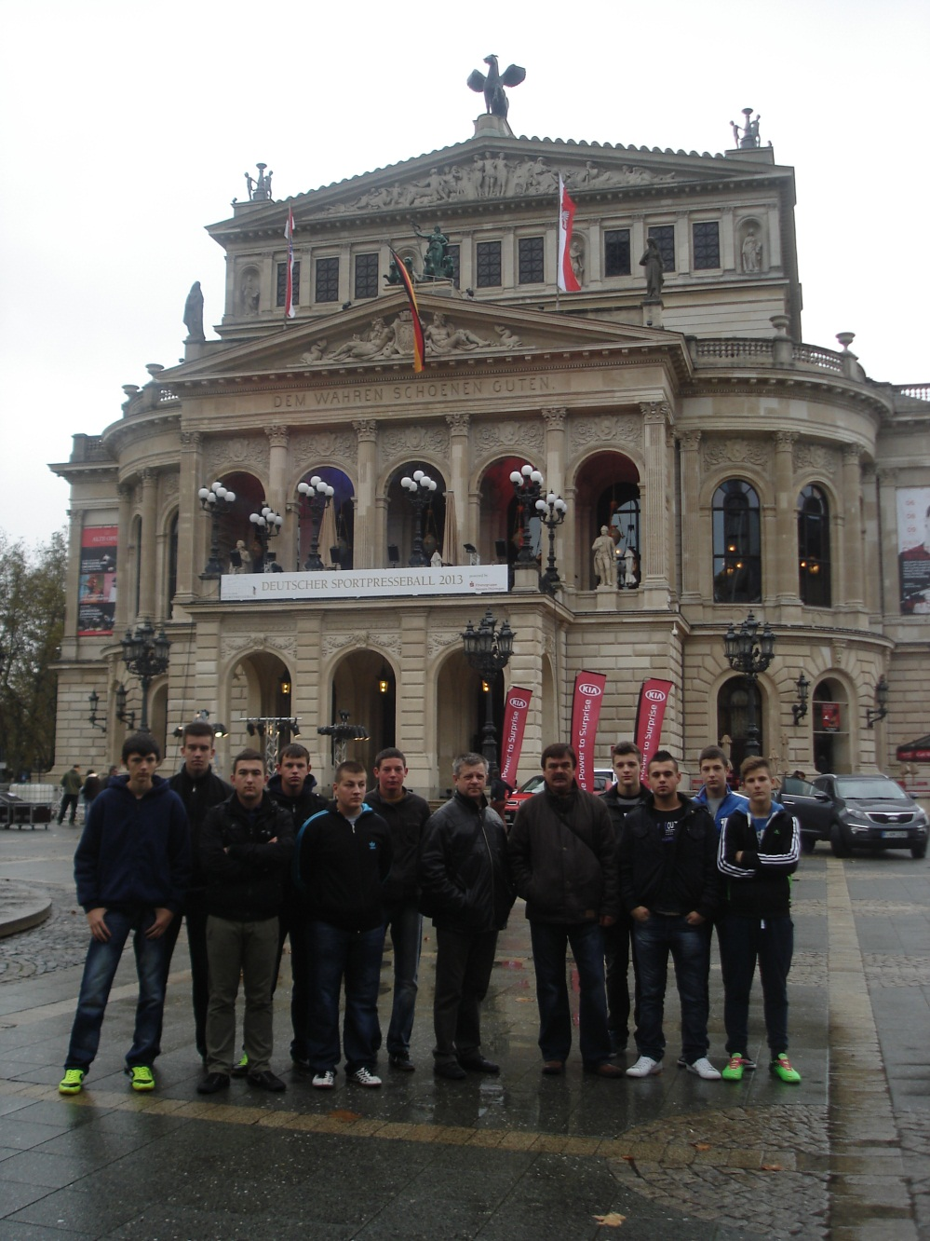
Ispred stare Opere:

Slide 8
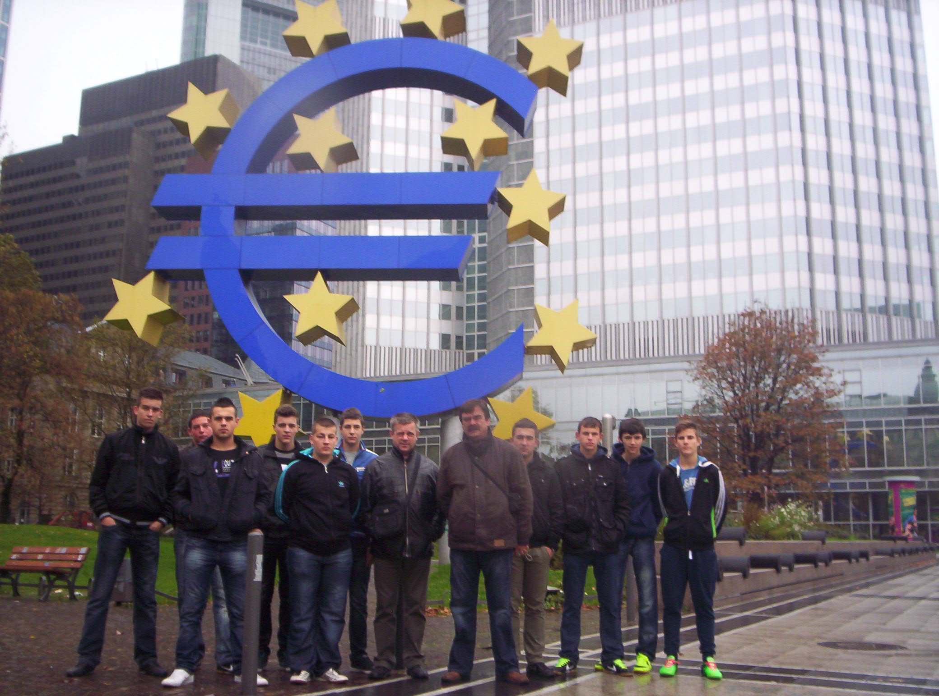
Spomenik Euru:

Slide 9
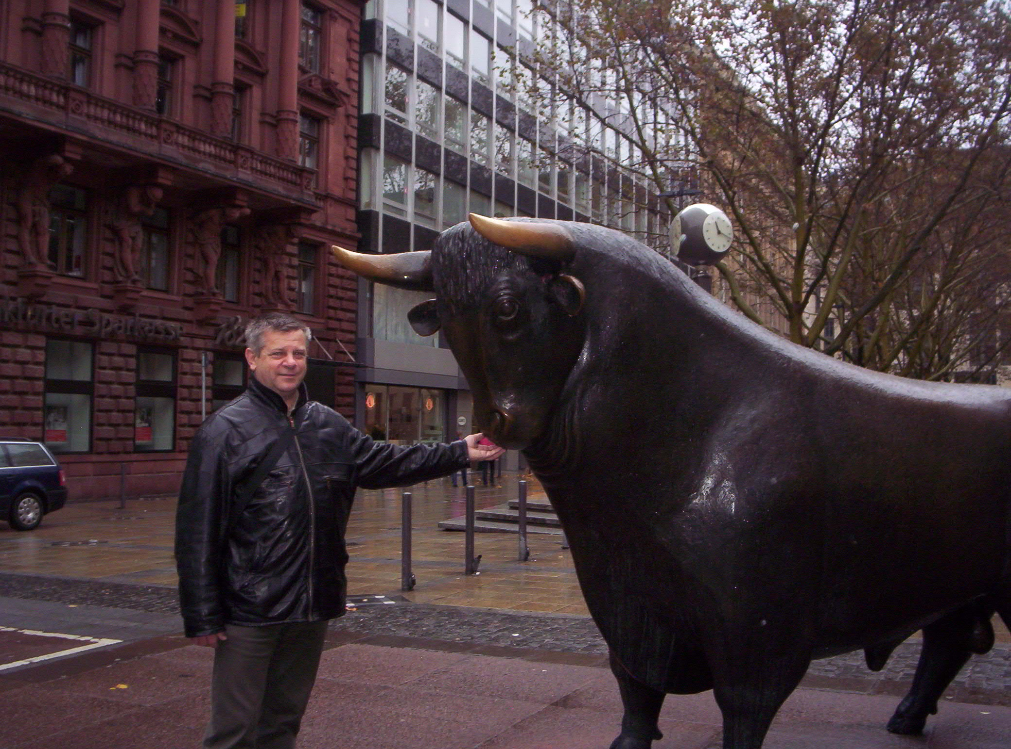
Jedi bikonja!

Slide 10
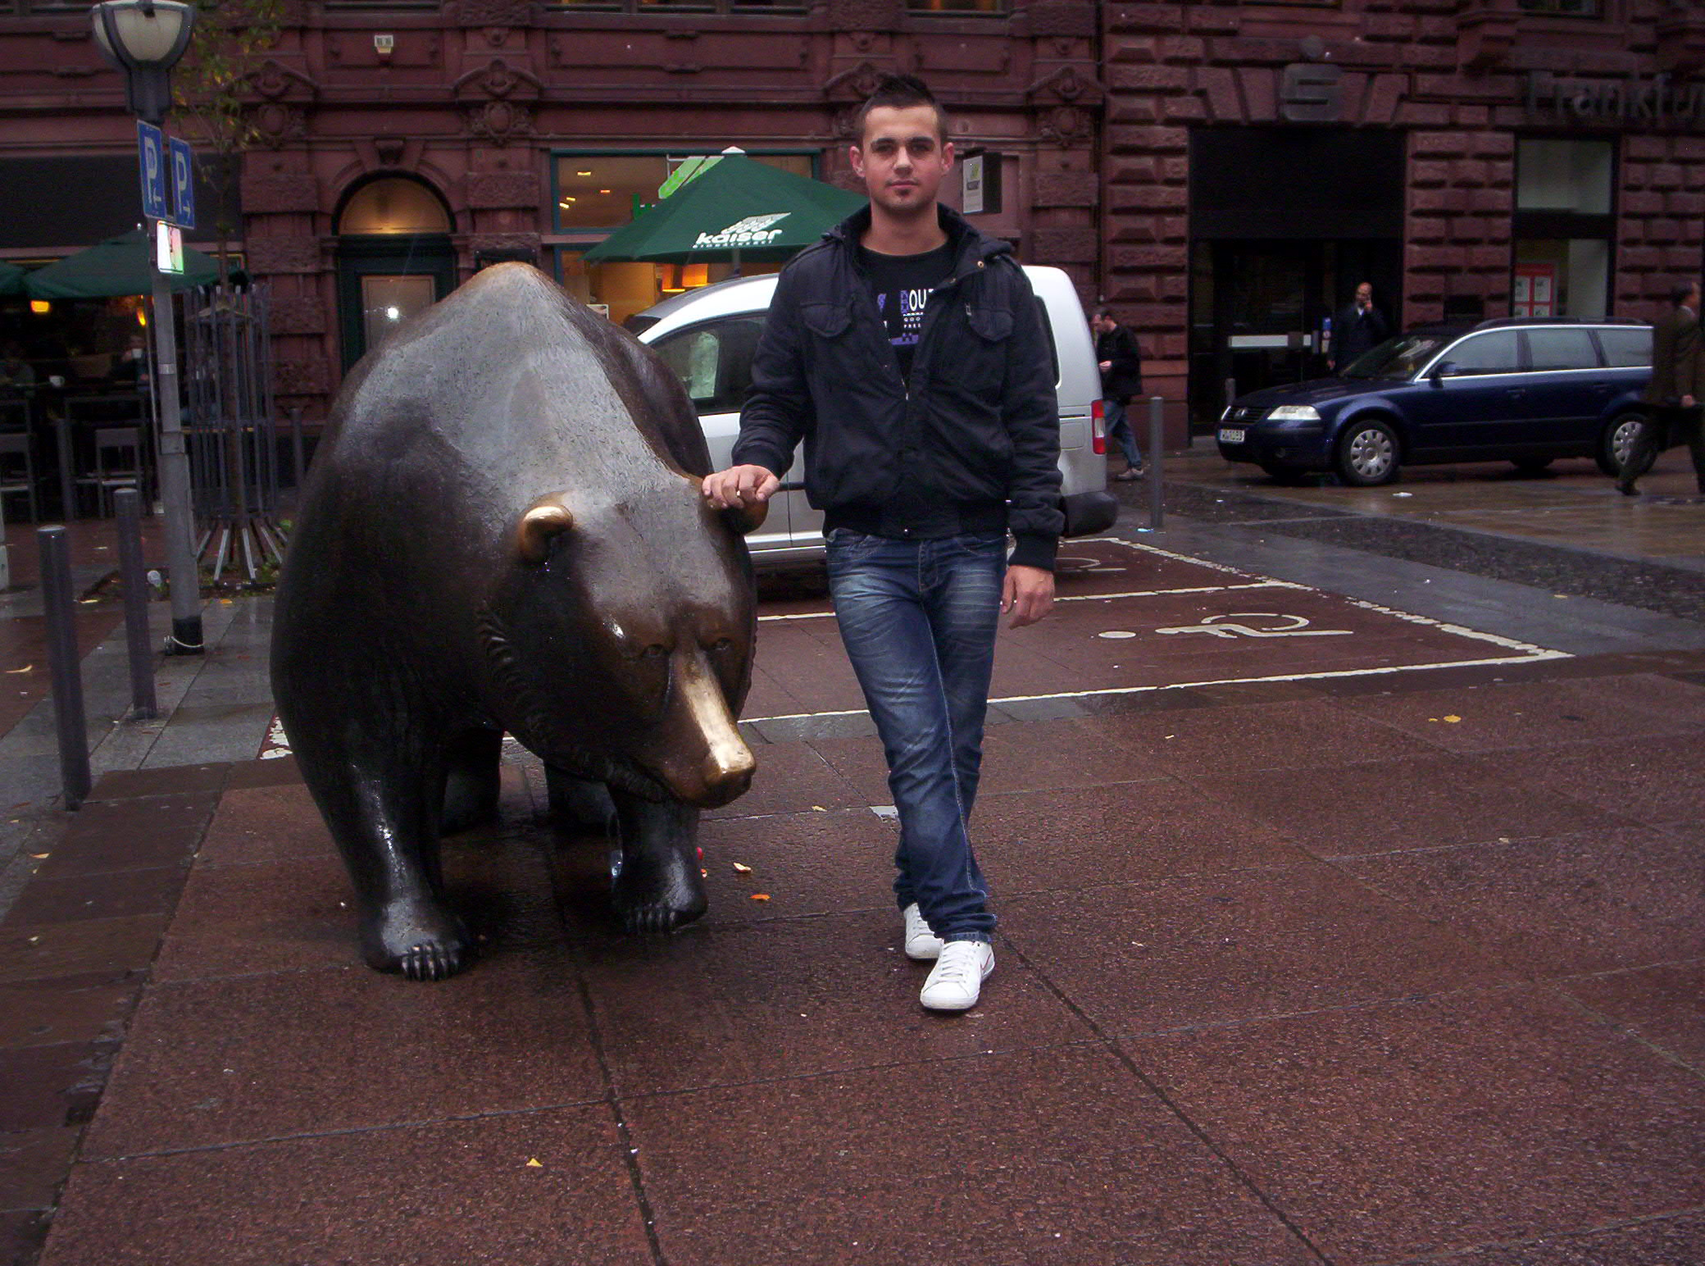
Medo (lijevo) i Delić:

Slide 11
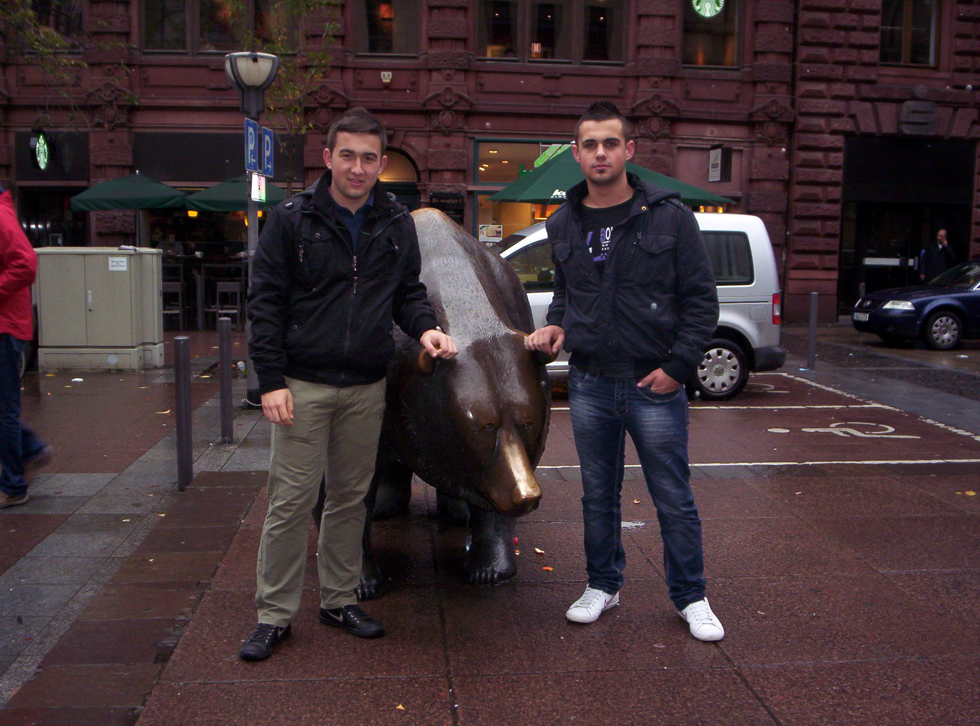
„Tri mede”

Slide 12
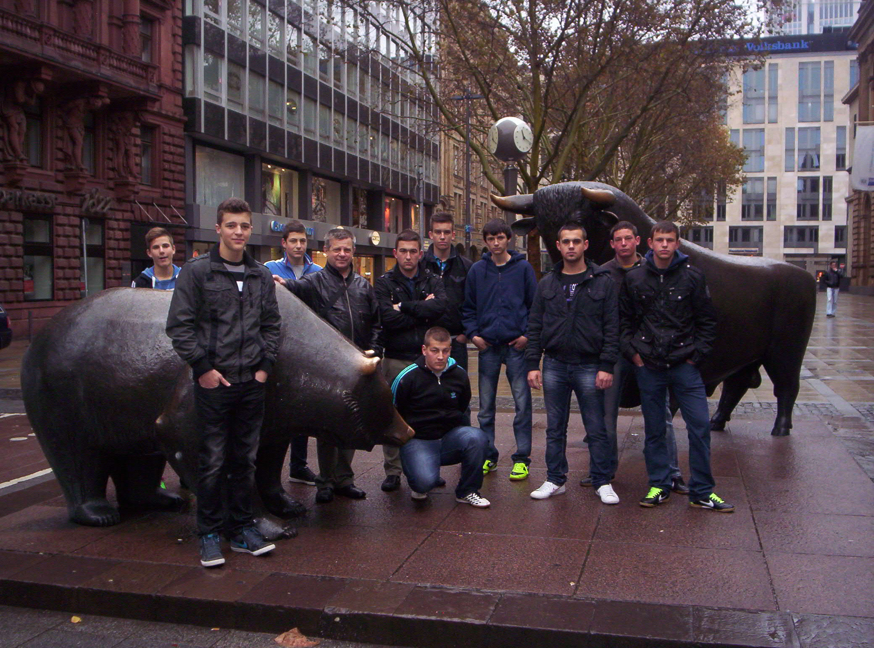
A gdje je Dadić?

Slide 13
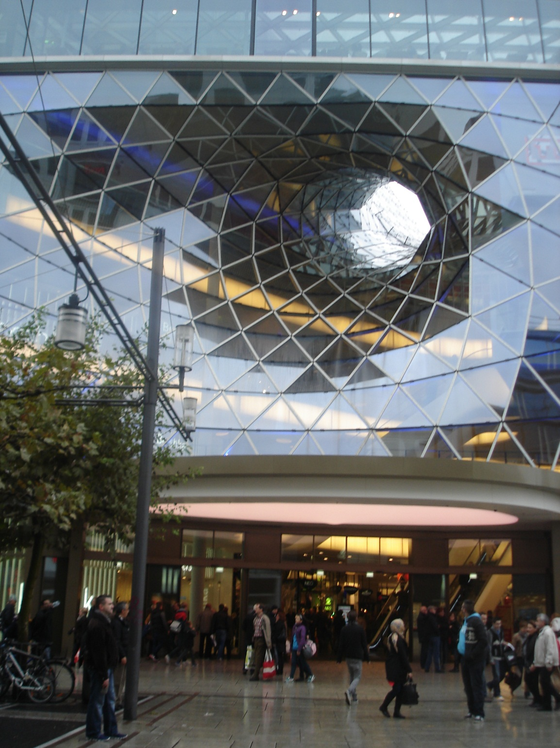
Čudna neka građevina:

Slide 14
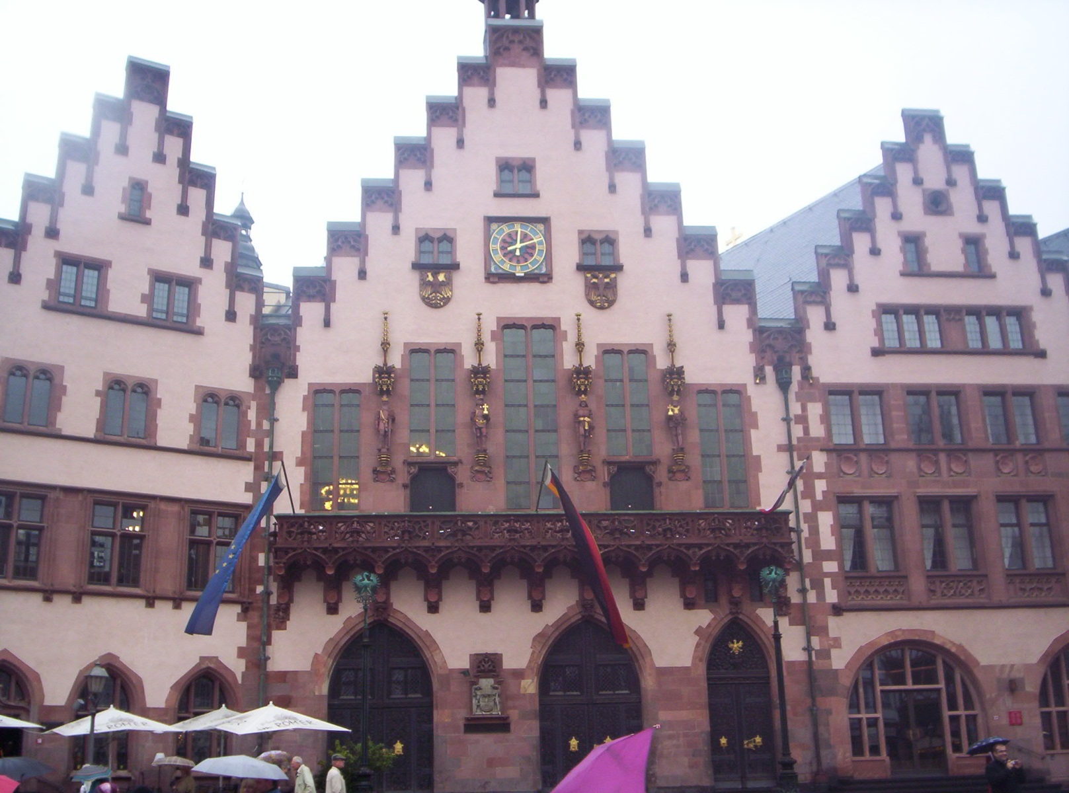
Gradska vijećnica:

Slide 15
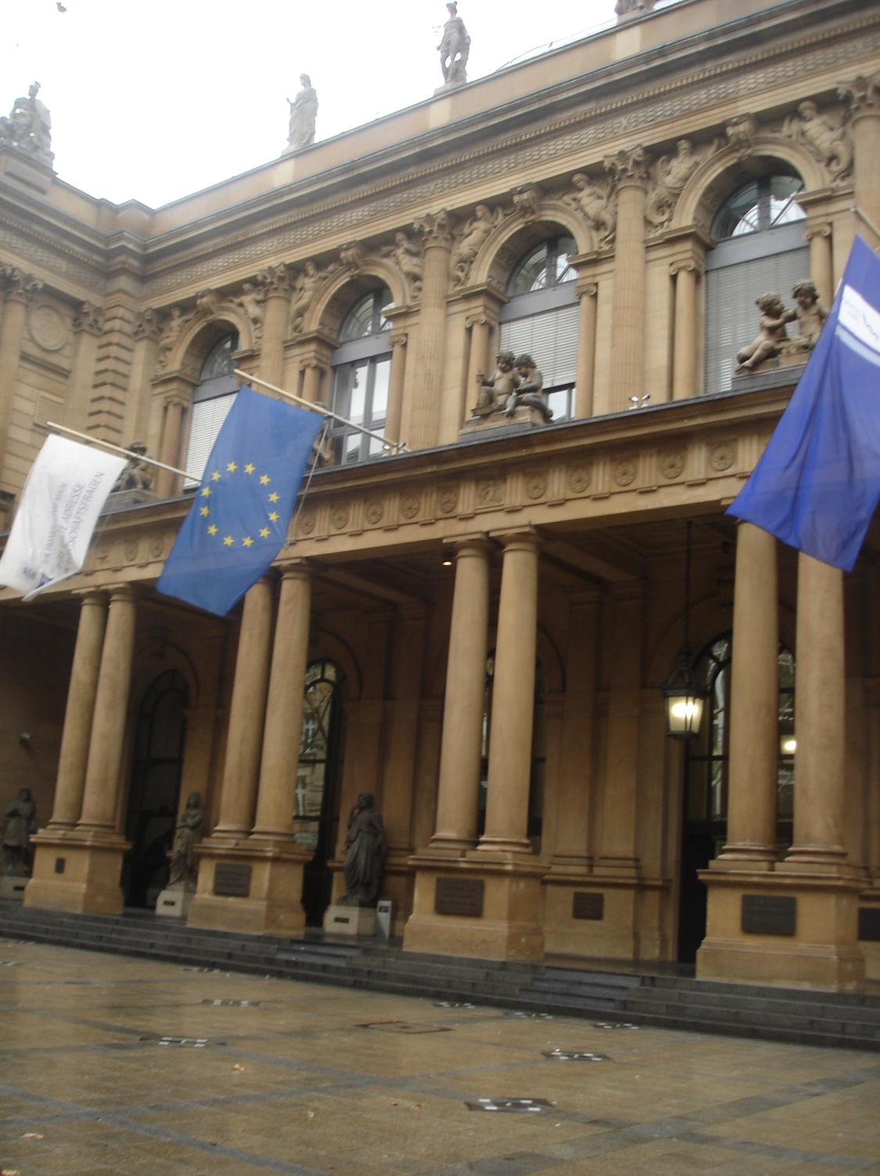
Njemačka gospodarska komora:

Slide 16
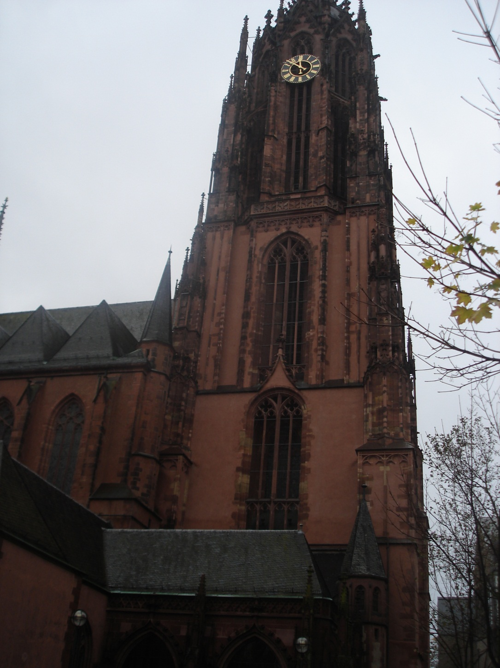
Katedrala:

Slide 17
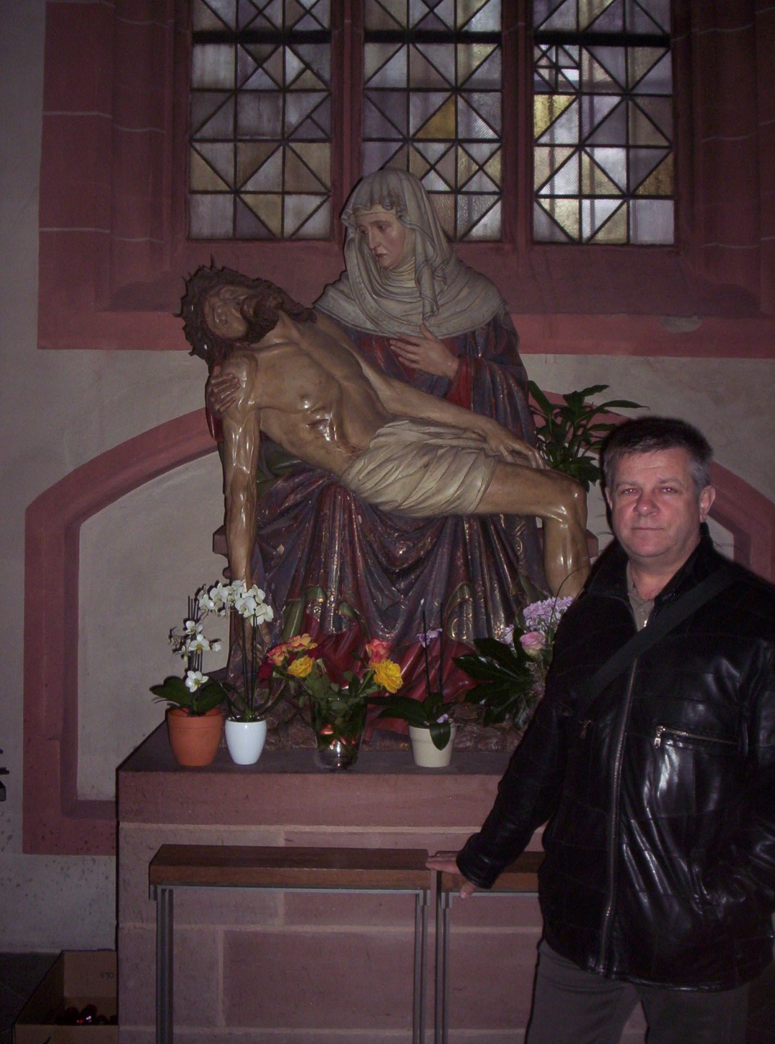
Pieta:

Slide 18
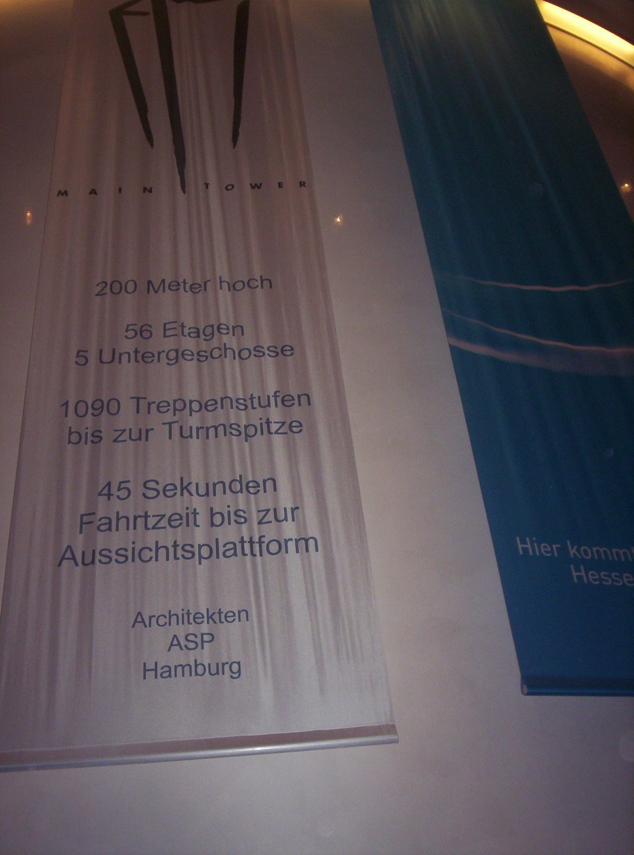
Frankfurt Tower:

Slide 19
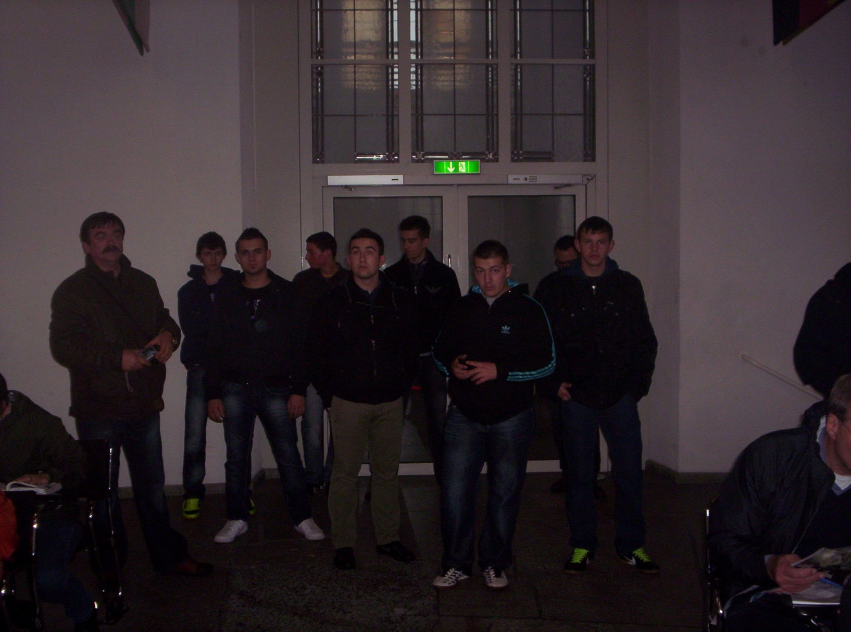
Evo i Dadića!

Slide 20
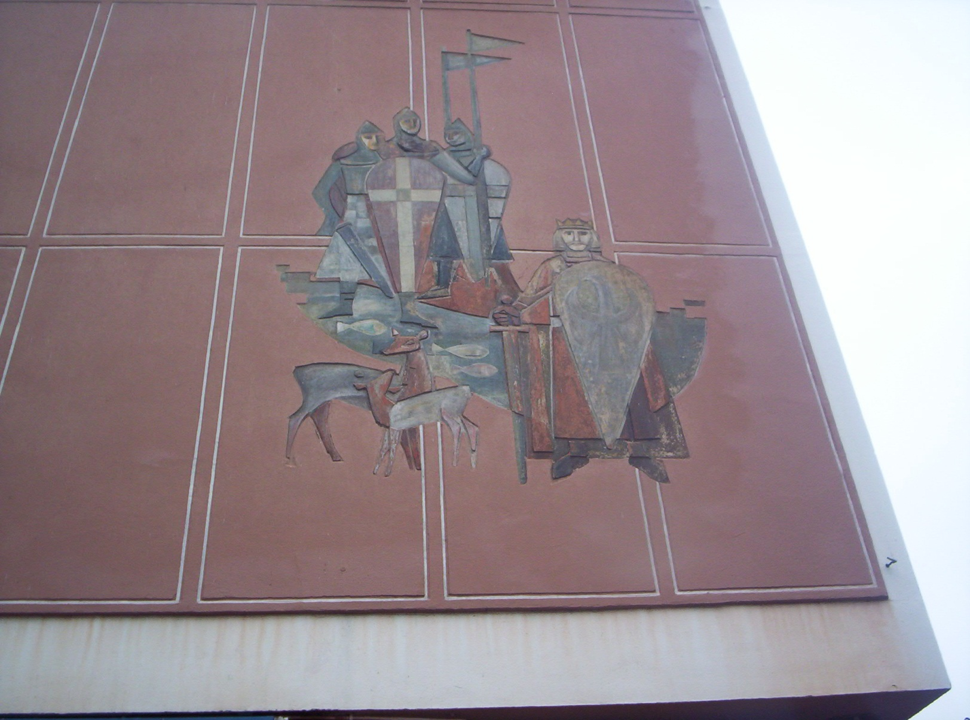
Kako je nastalo ime Frank-furt!?

Slide 21
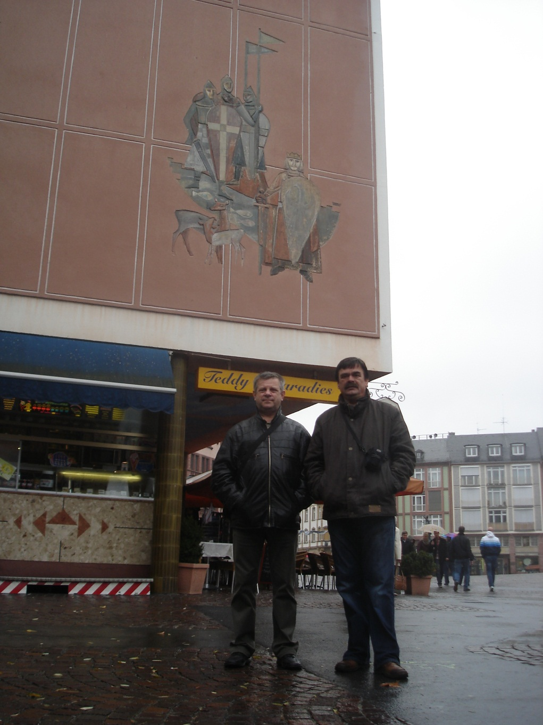
Die zwei Oberschullehrer:

Slide 22
Spomenik braći Grimm:

Slide 23
Goetheova kuća i muzej:

Slide 24
U Goetheovoj kući (1):

Slide 25
U Goetheovoj kući (2):

Slide 26
Već smo umorni od razgledavanja:

Slide 27
Kraj razgledavanja!

Slide 28
KRAJ!

